Slide 1
«Патриотическое воспитание в ДОУ». Современные подходы к нравственно-патриотическому воспитанию в ДОУ 2022 г
МАДОУ детский сад общеразвивающего вида «Родничок»
Первомайского района

Slide 2
Экскурсия Янов Хутор д.Берёзовка

Slide 3
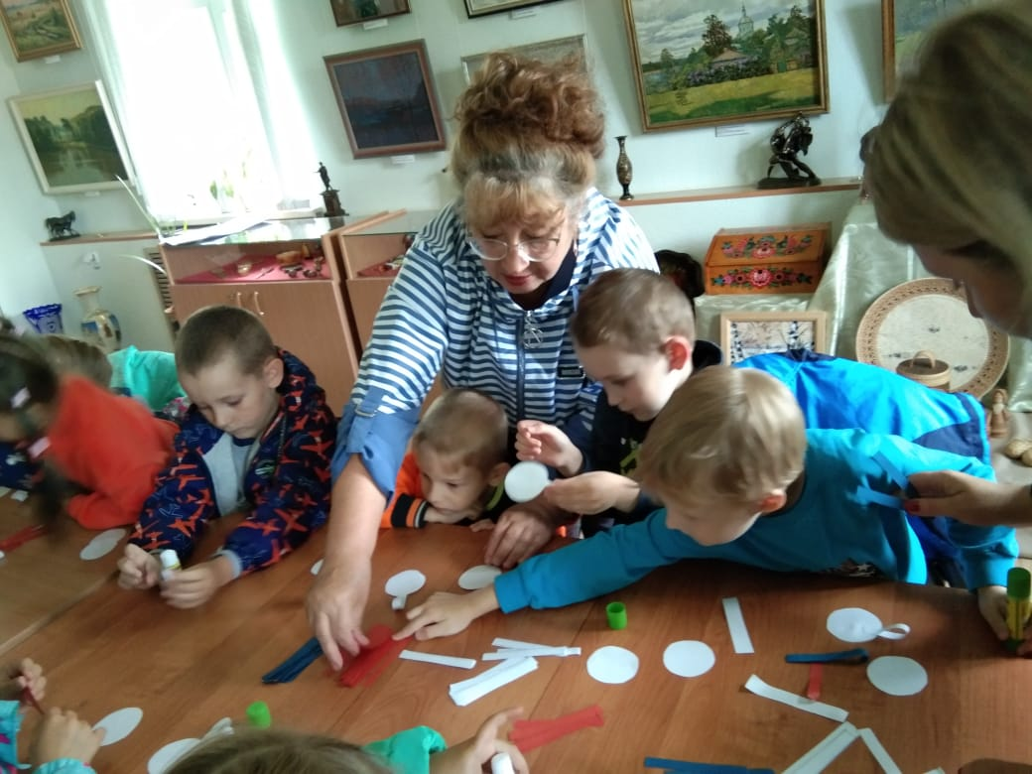
Познавательное мероприятие "Символы моего села, моей Сибири» в Первомайском краеведческом музее

Slide 4
акция "Носки солдатам" Воспитанники группы «АБВГДейка» передали собранные носки в центр дополнительного образования для детей.

Slide 5
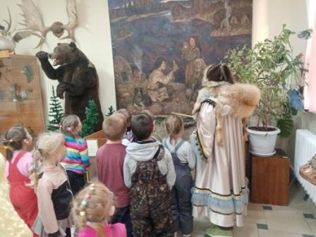
Первомайский музей Познавательно- игровая программа «С чего начинается Родина»

Slide 6
Акция «Покормите птиц зимой»

Slide 7
Конкурс патриотических уголков
В смотре-конкурсе принимали участие педагоги и воспитанники младшей, средней, старшей и подготовительной к школе группы. Педагог дополнительного образования ТИКО, музыкальный руководитель .
Цель смотра-конкурса – создать в группах ДОО условия для воспитания у детей чувства патриотизма, гордости за свою страну и сопричастности к культурному наследию своего народа в ходе образовательной деятельности.
Задачи смотра-конкурса:
оценить содержание патриотических центров в группах;
мотивировать педагогов искать новые подходы к организации патриотического воспитания детей в условиях детского сада;
выявить творческий подход к оформлению патриотического центра в группе с учетом возрастных особенностей воспитанников;
обогатить развивающую предметно-пространственную среду в группах материалами по теме;
создать условия для взаимодействия педагогов, детей и родителей.

Slide 8
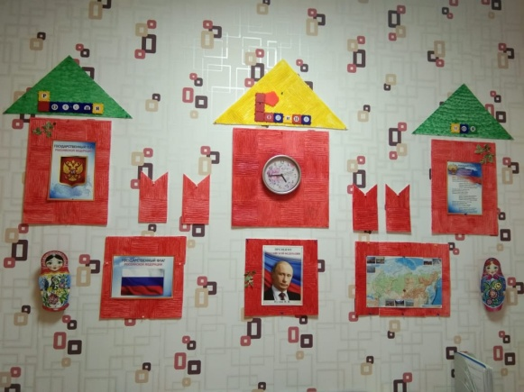
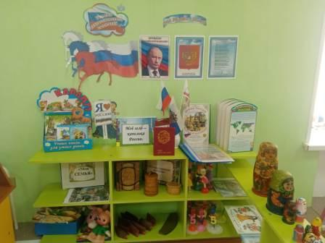
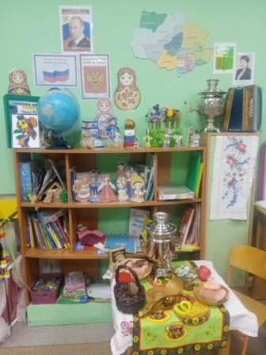
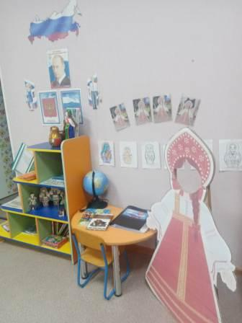
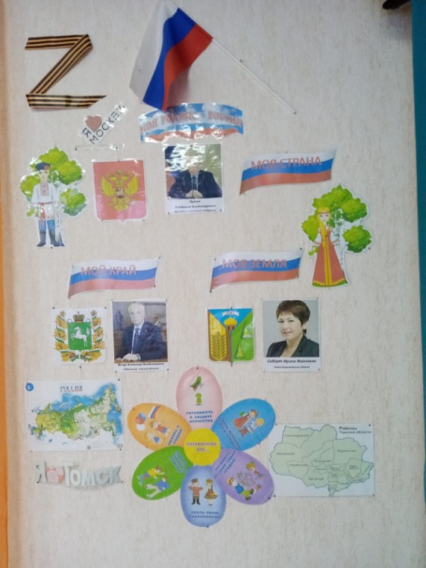
Конкурс патриотических уголков

Slide 9
Открытые показы образовательной деятельности.
Педагогами была продумана предварительная работа, подготовлены наглядные пособия и раздаточный материал.
Для мотивации воспитанников воспитатели использовали: предложение оправиться в старину, узнать о военной технике, используя презентацию, изготовление пилотки, предложение поиграть, посоревноваться. Использовать нетрадиционную технику рисования на пищевой плёнке народных промыслов, изготовление оберега в технике тестопластики, изготовление флаг России (ТИКО, пластилинография, апликация). Воспитатели грамотно подбирают демонстрационный и раздаточный материал и рационально его размещают во время проведения занятия. При организации образовательной деятельности с детьми воспитатели показали свою профессиональную компетентность, проявили личностные качества: доброжелательность, чувство такта, умение организовывать детскую деятельность практическую и познавательную.

Slide 10
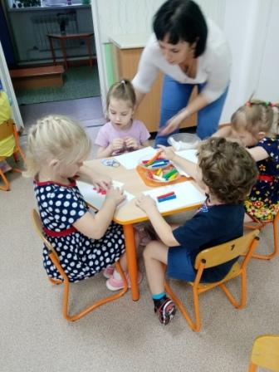
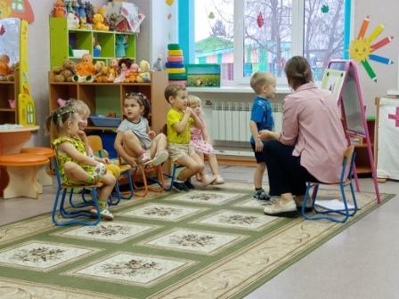
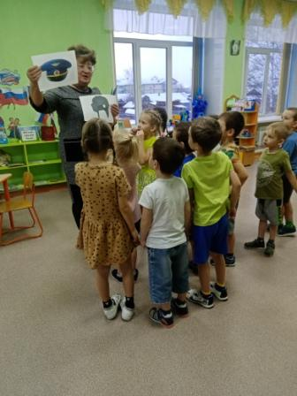
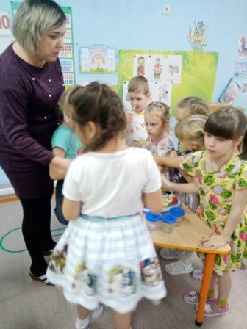
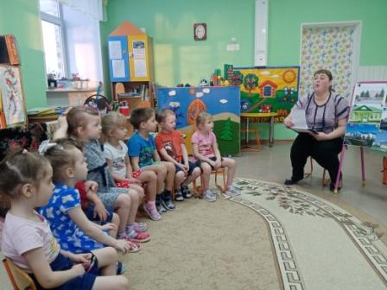

Slide 11
В старшей группе "Фантазёры" и подготовительной группе "АБВГДейка"
прошла викторина по патриотическому воспитанию «Россия — Родина моя!» В викторине детям необходимо было работать в команде: договариваться, слушать друг друга, находить общий правильный ответ. Необходимо было набраться терпения чтобы получить свою карточку с достопримечательностью и ответить на вопрос. Дети в большинстве знают достопримечательности села, имеют представление о символике Российской Федерации, знают президента Российской Федерации, знают народные и государственные праздники, называют народные промыслы. Все дети отлично справились со всеми заданиями.
Программное содержание:
1. Закрепить знания детей о государственных символах России;
2. Закрепить названия народных промыслов;
3. Обобщить представления о родном селе, и его достопримечательностях;
4. Воспитывать чувство любви к своей Родине – России;
5. Воспитывать в детях чувство товарищества, умение сопереживать и поддерживать друг друга;
6. Развивать мыслительную деятельность, умение работать в коллективе.
7. Создавать у детей эмоционально позитивный настрой.

Slide 12
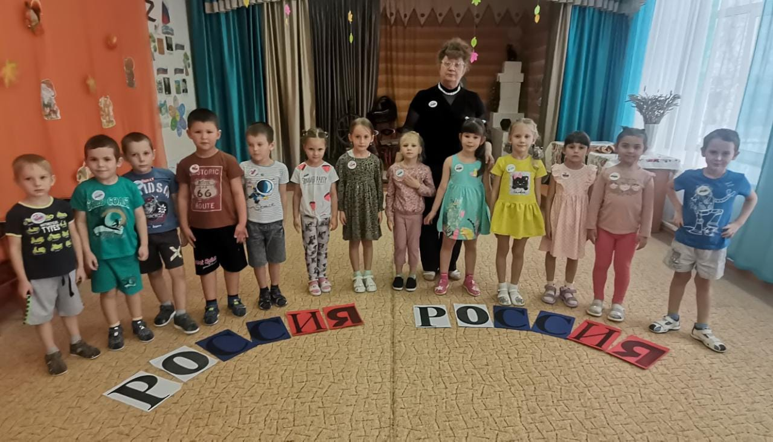
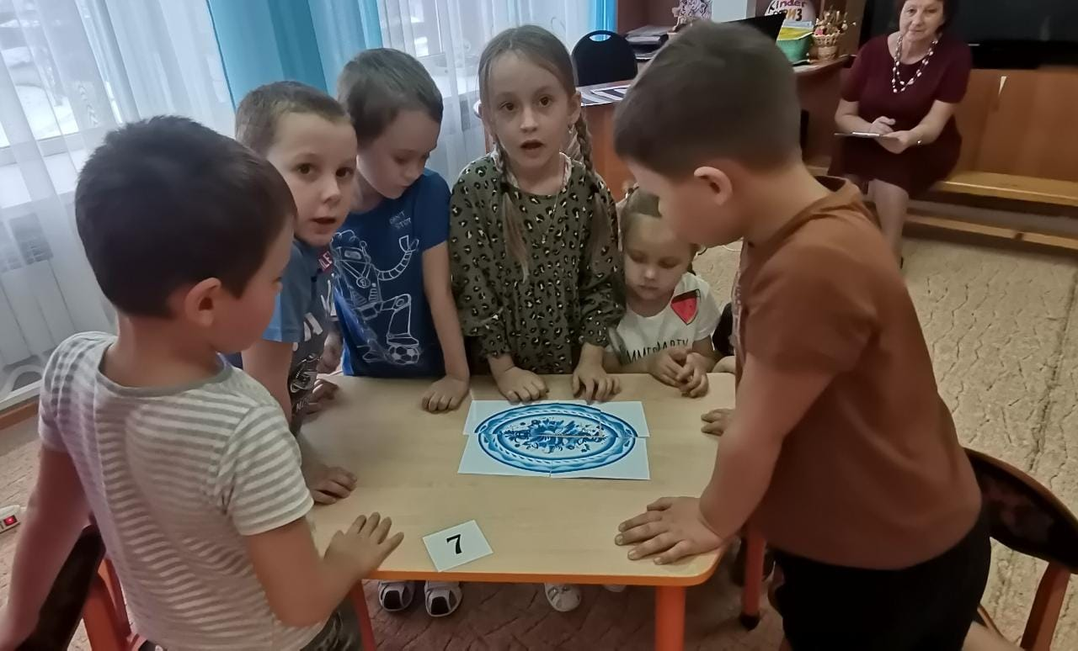
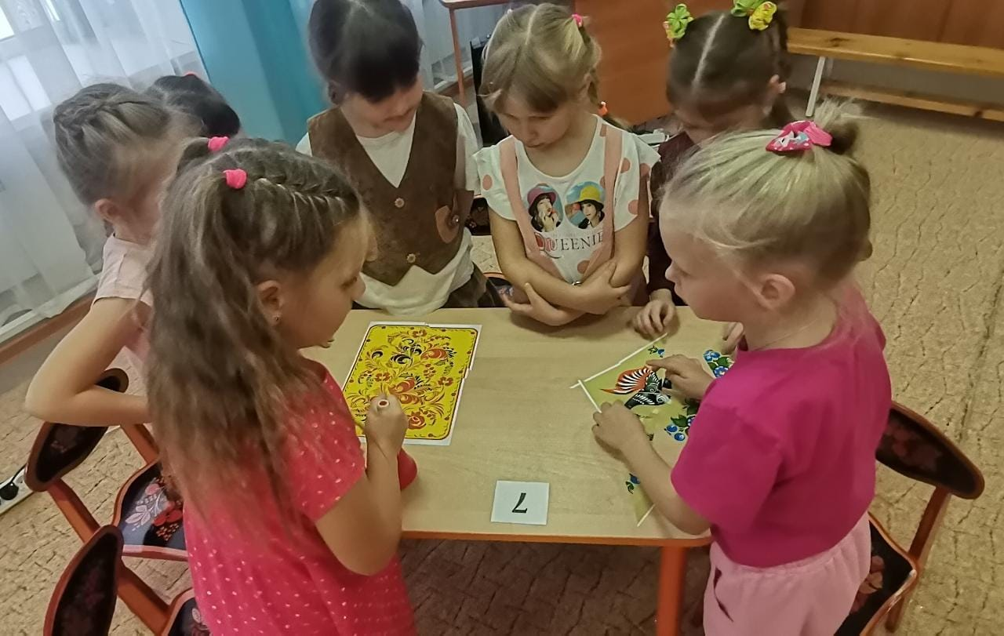
Викторина «Россия- Родина моя!»

Slide 13
Анкетирование родителей

Slide 27
Начинается Родина с памяти,
С почитанья истоков своих,
С герба, гимна, Российского знамени,
С уваженья заветов святых.
Начинается Родина с Пушкина,
Чудных сказок, что прелесть одна,
Деревень с их кривыми избушками,
Где жива всё ещё старина.
Начинается Родина с детства,
С материнской, отцовской любви,
Школьной парты, букетов цветистых,
Что учителю мы принесли.

